Slide 1
Учебный предмет «Живопись» на основе ФГТ»
Преподаватель высшей квалификационной категории: Маркелова О.Н.
Муниципальное автономное учреждение
Дополнительного образования
«Детская художественная школа №1» НМР РТ.
«Рисование требует такой же деятельности ума, как наука». П. П.Чистяков .
Г. Нижнекамск
2017 год

Slide 2
Характеристика учебного предмета, его место и роль в образовательном процессе.
Программа учебного предмета «Живопись» разработана на основе и с учетом федеральных государственных требований к дополнительным предпрофессиональным общеобразовательным программам в области изобразительного искусства «Живопись».
Содержание программы отвечает целям и задачам, указанным в федеральных государственных требованиях.
Содержание тем постепенно усложняется с каждым годом обучения.
Основу программы «Живопись» составляют цветовые отношения , цветовой колорит, выявление объёма цветом, владение тоном и передача световоздушной среды. Затем следуют темы «Фигура человека», «Гризайль», в старших классах - «Интерьер».
Программа «Живопись» тесно связана с программами по рисунку, станковой композиции, с пленэром. В каждой из этих программ присутствуют взаимопроникающие элементы: в заданиях по академическому рисунку и станковой композиции.
Срок реализации учебного предмета.
Учебный предмет «Живопись» при 5 (6)-летнем сроке обучения реализуется – с 1 по 5 (6) класс.

Slide 3
Цель учебного предмета:
Целью учебного предмета «Живопись» является художественно-эстетическое развитие личности учащегося на основе приобретенных им в процессе освоения программы учебного предмета художественно-исполнительских и теоретических знаний, умений и навыков, а также выявление одаренных детей в области изобразительного искусства и подготовка их к поступлению в образовательные учреждения, реализующие основные профессиональные образовательные программы в области изобразительного искусства.
Задачи учебного предмета: приобретение детьми знаний, умений и навыков по выполнению живописных работ, в том числе: знаний свойств живописных материалов, их возможностей и эстетических качеств; знаний разнообразных техник живописи; знаний художественных и эстетических свойств цвета, основных закономерностей создания цветового строя; умений изображать объекты предметного мира, пространство, фигуру человека; навыков в использовании основных техник и материалов; навыков последовательного ведения живописной работы; - формирование у одаренных детей комплекса знаний, умений и навыков, позволяющих в дальнейшем осваивать профессиональные образовательные программы в области изобразительного искусства.

Slide 4
Содержание учебного предмета. Годовые требования.
Задания первого класса знакомят учащихся с основами цветоведения, со свойствами живописных материалов, приемами работы с акварелью и гуашью. Получают знания и навыки ведения последовательной работы над натюрмортом, начиная с композиции, конструктивного построения предметов, первоначальные навыки построения цветовой гармонии.
Во втором классе учащиеся углубляют знания о цвете, цветовой палитре, влиянии среды и освещения, приобретают навыки в передаче фактуры предметов с выявлением их объемной формы.
В третьем классе постановки усложняются, вводятся более сложные по форме предметы. Задания даются на решения тонального и колористического решения, передачу материальности и пространства, построения более сложной цветовой гаммы.
В четвертом классе углубляются знания о цветовой палитре, тональности и колористическом решении, решении пространства и цельности.
В пятом классе углубляются и закрепляются знания и умения последовательно и продолжительно вести работу над постановкой. Ставятся основные задачи академической живописи: передать точные цветовые отношения, построить сложную цветовую гамму, глубину в натюрморте, форму, объем и фактуру предметов.
К учащимся шестого класса предъявляются следующие основные требования:
​ самостоятельно выполнять задание по созданию художественного образа, натюрморта;
​ самостоятельно создавать цветовую палитру; выражать индивидуальное отношение к изображаемому; уметь технически реализовать замысел.

Slide 5
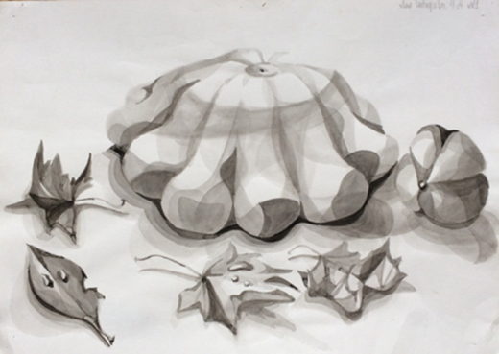
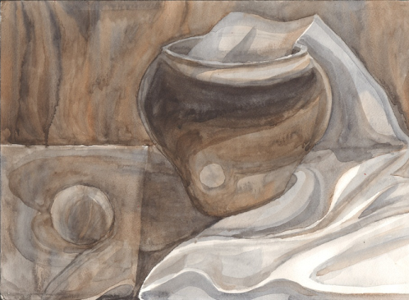
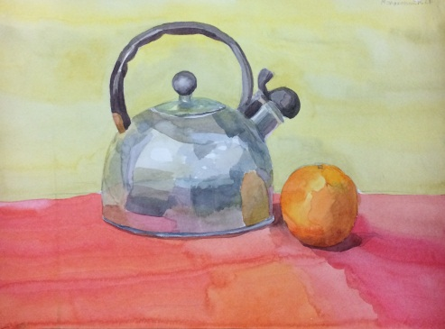
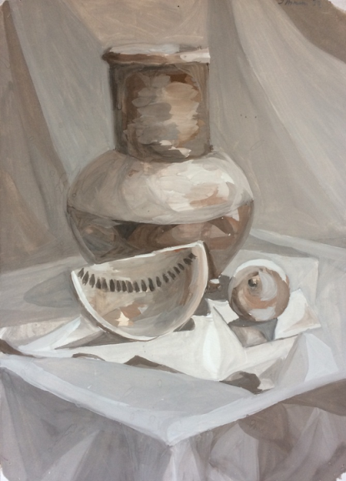
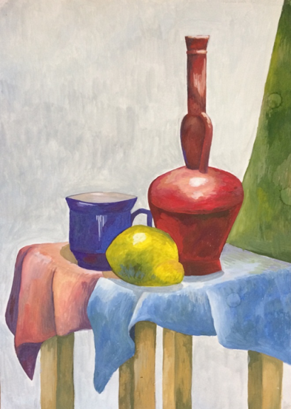
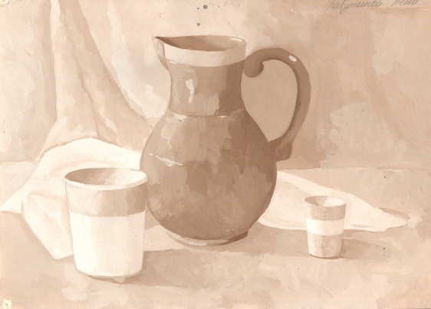
Технические приёмы и техники :
1. Монохромная живопись(гризайль)
2. Дихромная живопись(ограниченная цветовая палитра)
3. Многоцветная живопись
Сабирова Лия
Петрянкина Алёна
Мачарадзе Тамара
Лабутина Елена
Морозова Екатерина
Гатауллина Адель

Slide 6
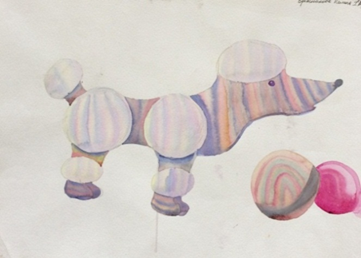
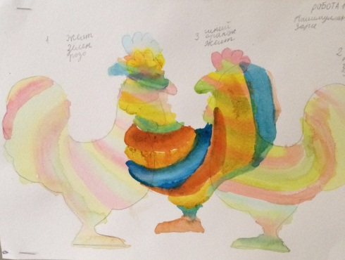
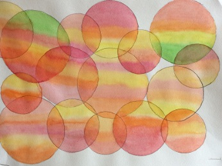
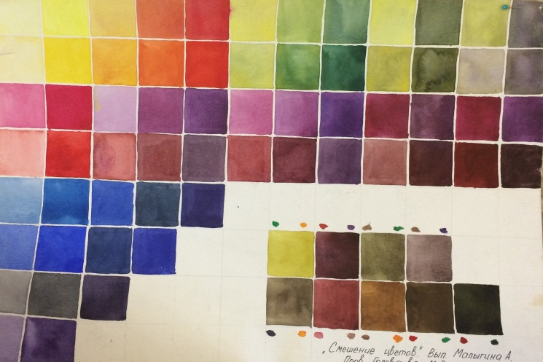
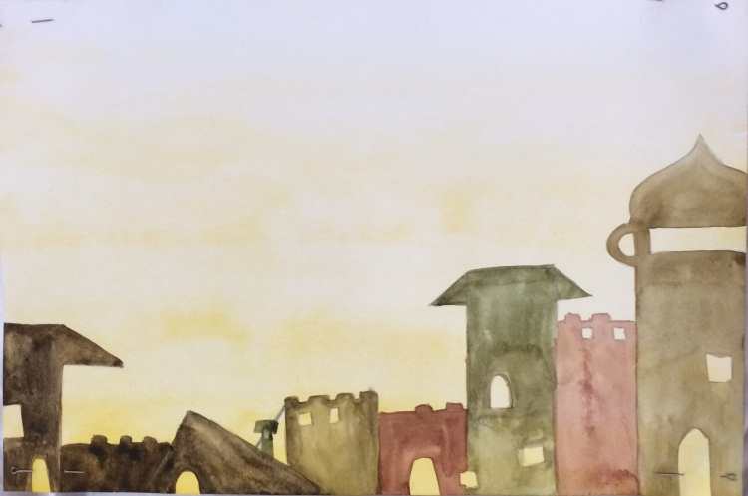
Если в творческом отношении молодой художник во многом созревает на практической работе, то технически он вооружается главным образом в школе.
Романова Карина
Даминова Нина
Калимуллина Зарина
Малыгина Анна
Николаева Полина

Slide 7
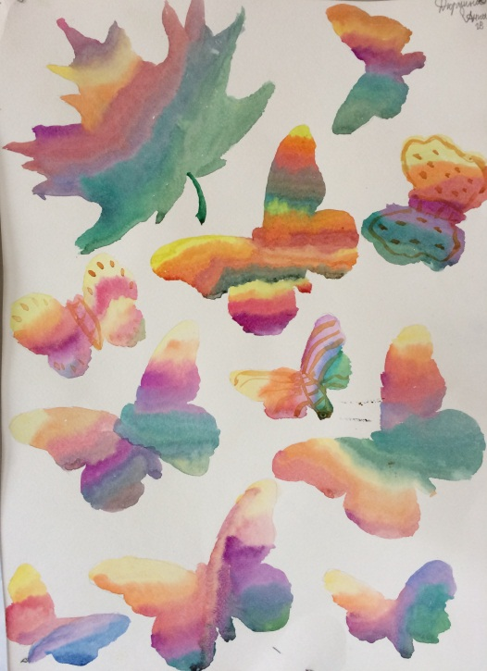
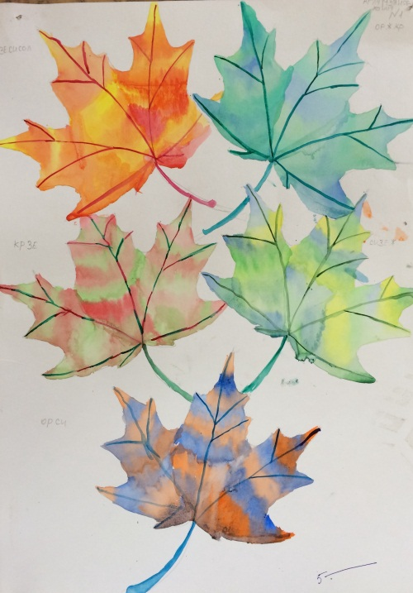
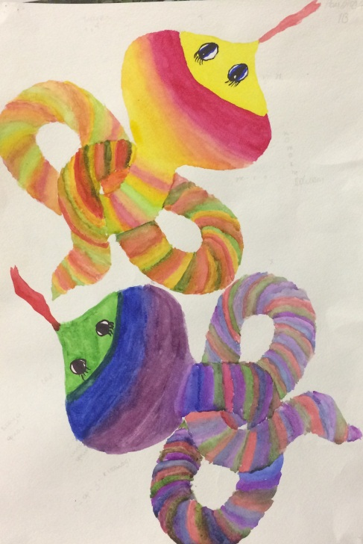
Акварельные упражнения
Цвет краски определяется цветовым тоном, светлотой и насыщенностью.
Дюрдина Анна
Аглемзянова Хания
Романова Карина

Slide 8
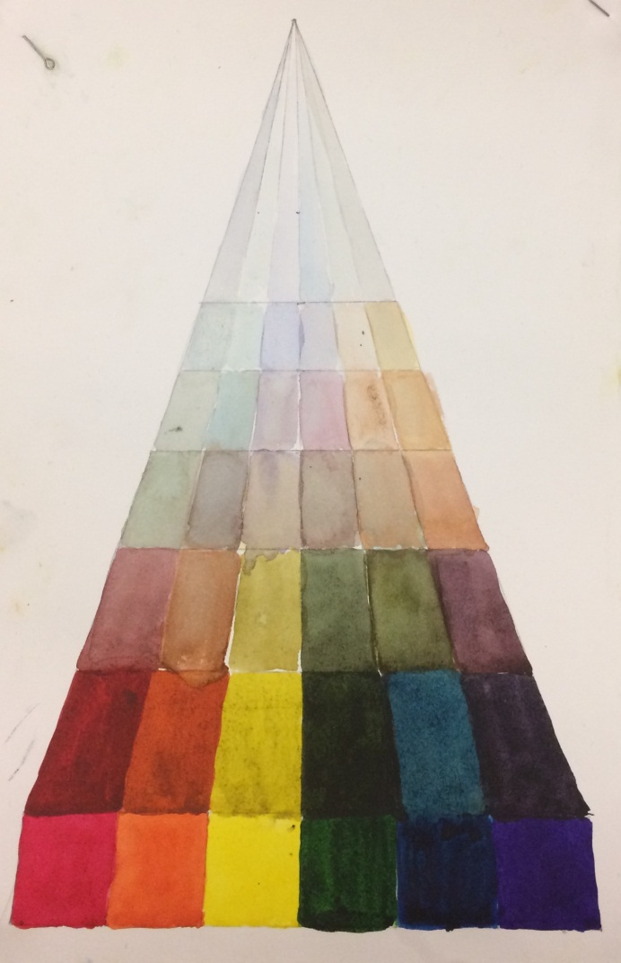
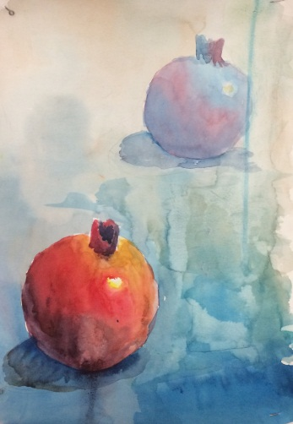
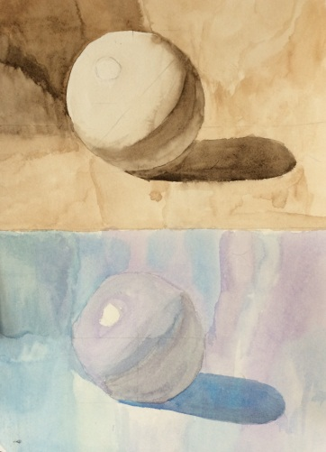
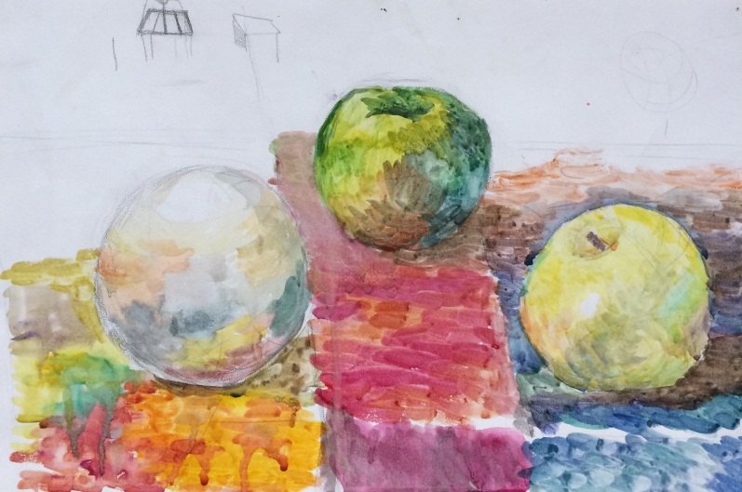
Основы цветоведения
Гиззатуллина Римма
Дюрдина Анна
Гиззатуллина Римма
Морозова Екатерина

Slide 9
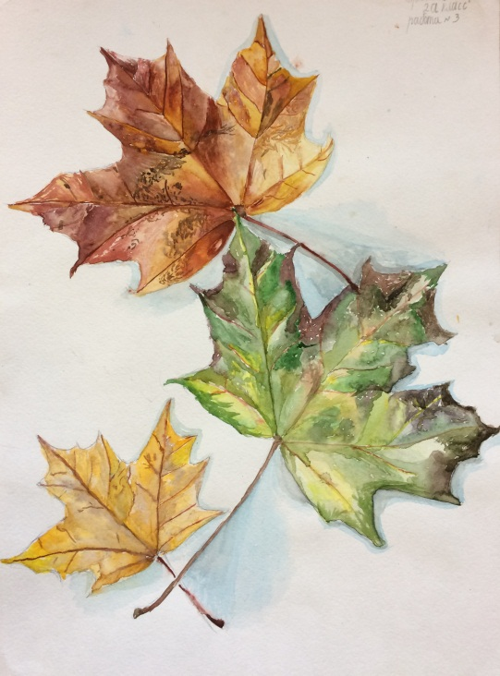
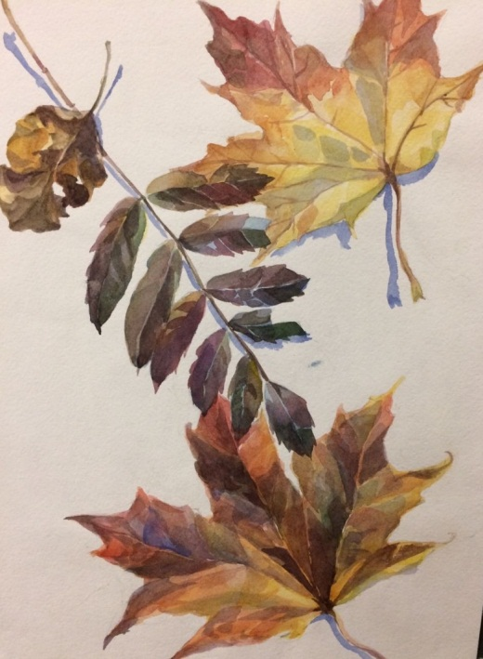
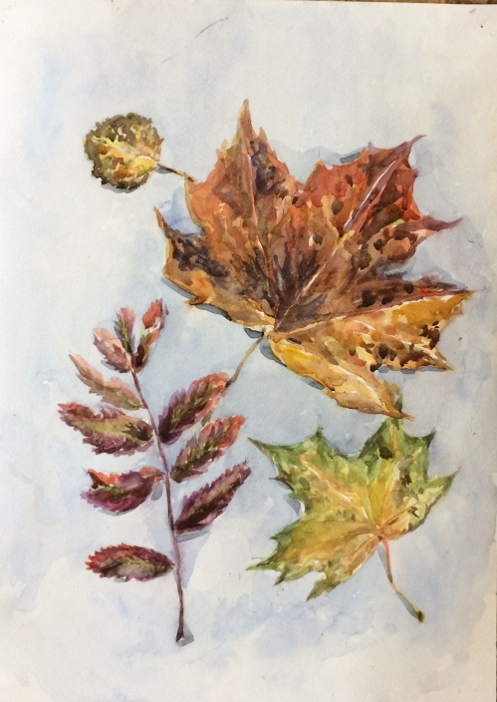
Колорит складывается по определенным объективным законам света и зрительного восприятия. По этим законам в нашем сознании возникают колористические образы предметов.
Аршавская Кира
Коновнина Наталья
Уткин Вадим

Slide 10
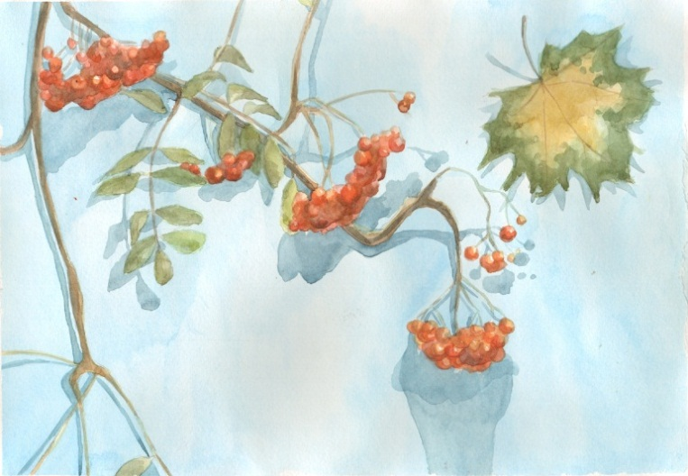
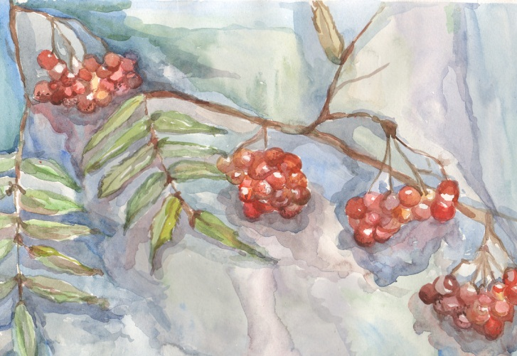
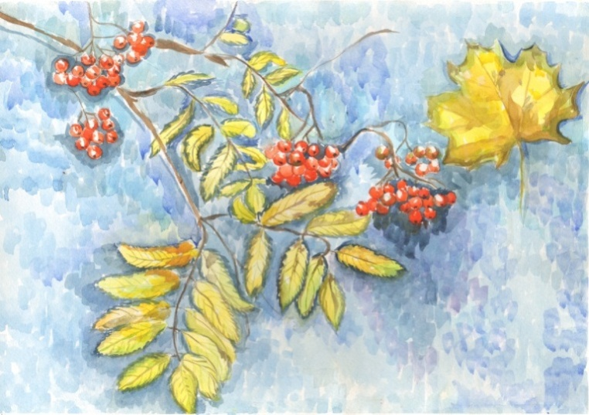
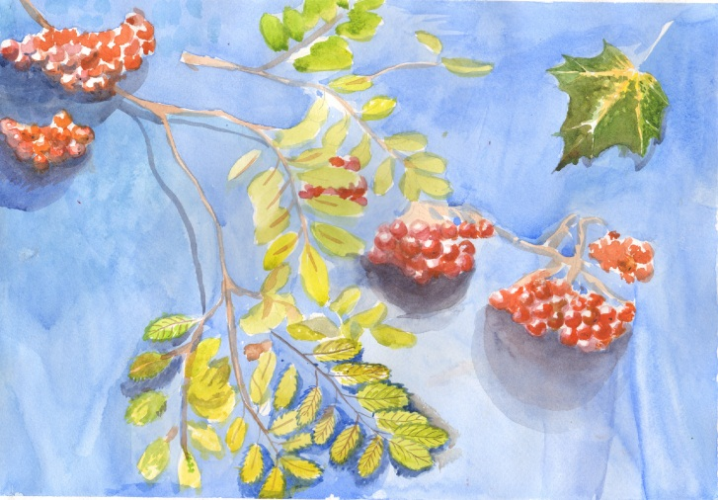
При работе с детьми основываться на системе индивидуального обучения, в котором учитываются особенности и характер каждого юного дарования.
Нургалиев Тимур
Баранкова Юлия
Аршавская Кира
Бронникова Полина

Slide 11
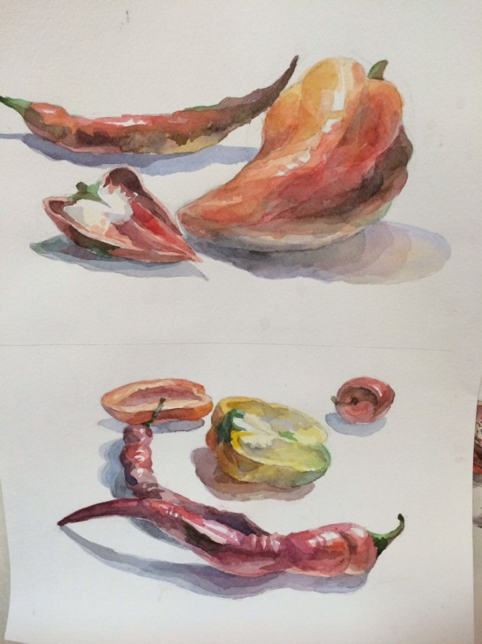
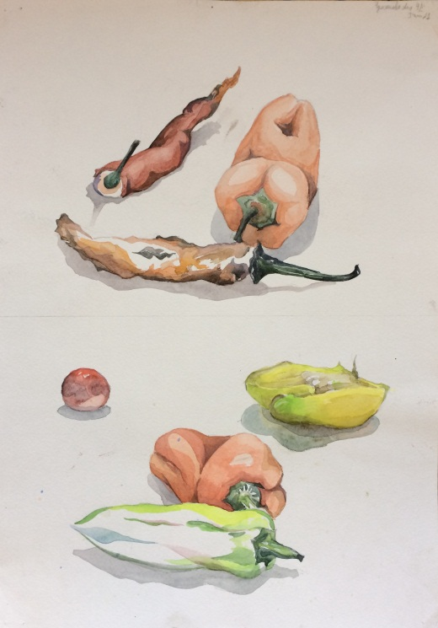
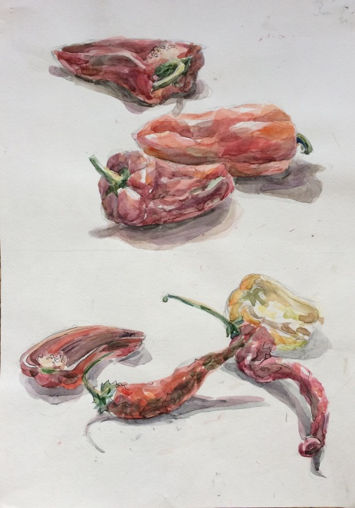
Краткосрочные этюды перцев (3 часа)
Морозова Екатерина
Чумакова Анна
Уткин Вадим

Slide 12
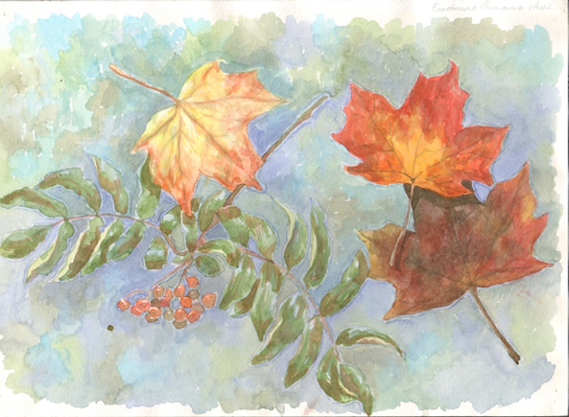
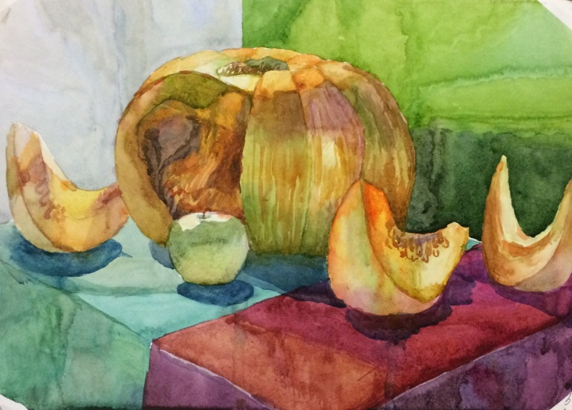
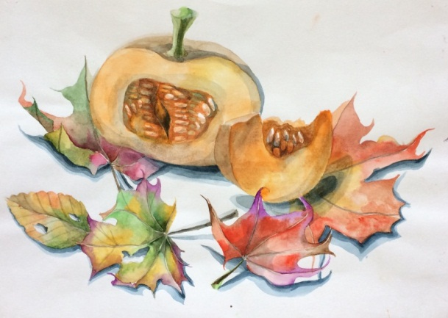
Простых красок можно насчитать три: желтая; затем красная, краплак и синяя, лазурь. Добавляя чёрную, теоретически рассуждая, что можно писать только этими красками (тональная живопись). Однако , в характеристику цвета и живописи, помимо цветового тона, входят такие свойства красок, как фактура, прозрачность, насыщенность, светлота.
Коновнина Наталья
Малова Ольга
Морозова Екатерина

Slide 13
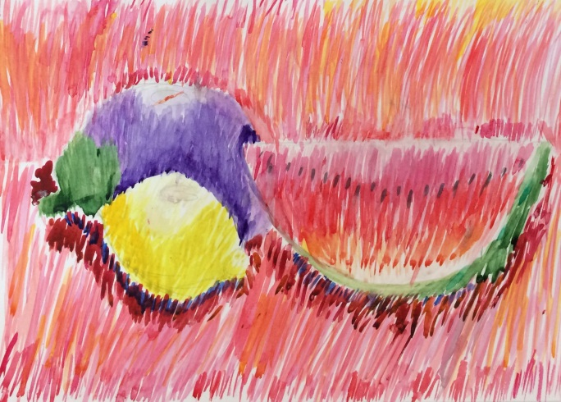
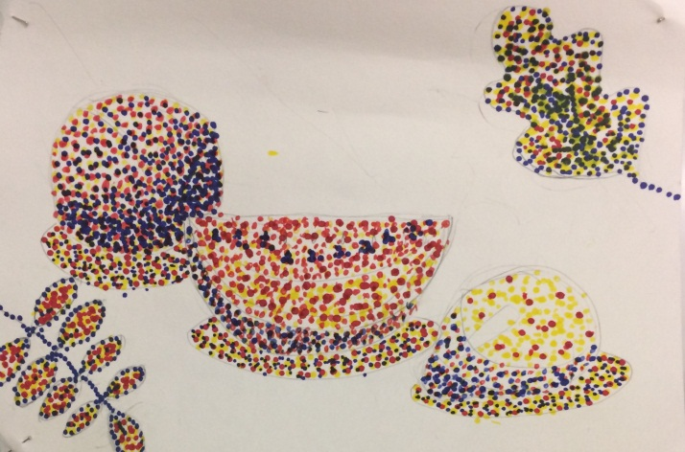
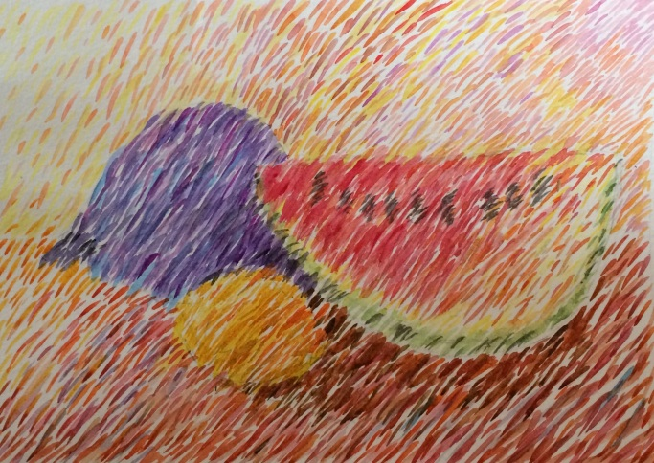
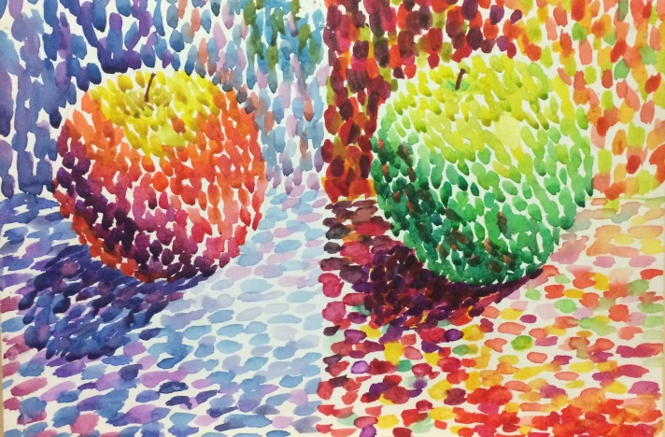
Краткосрочные этюды мазками и точками
Аглямзянова Хания
Даминова Нина
Романова Карина
Николаева Полина

Slide 14
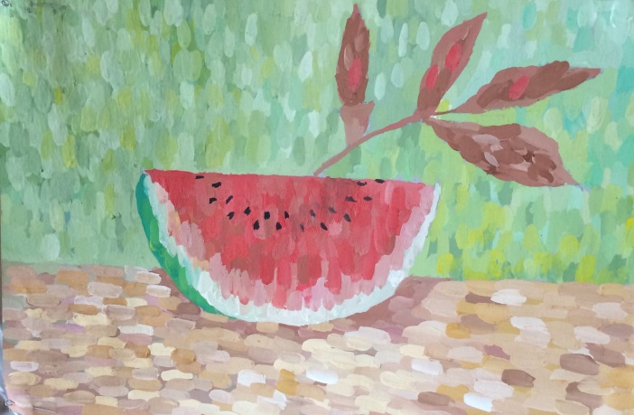
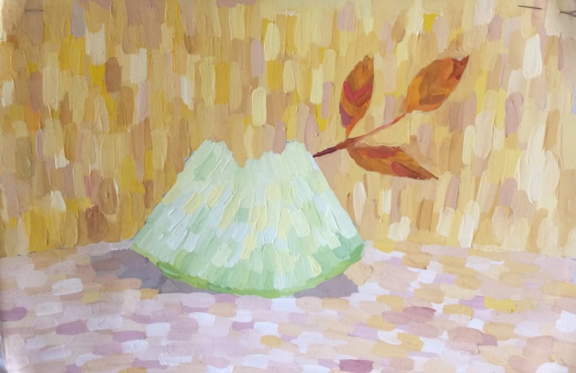
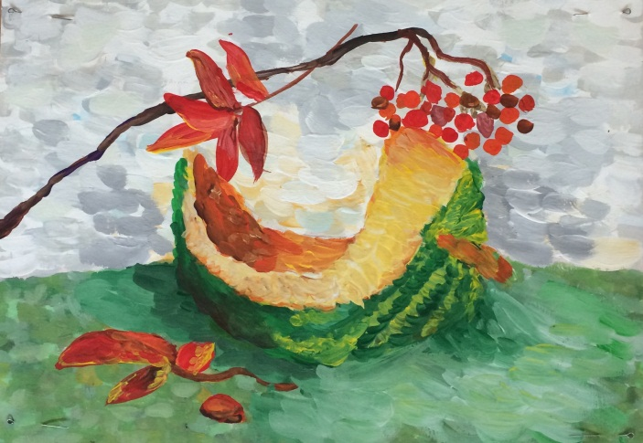
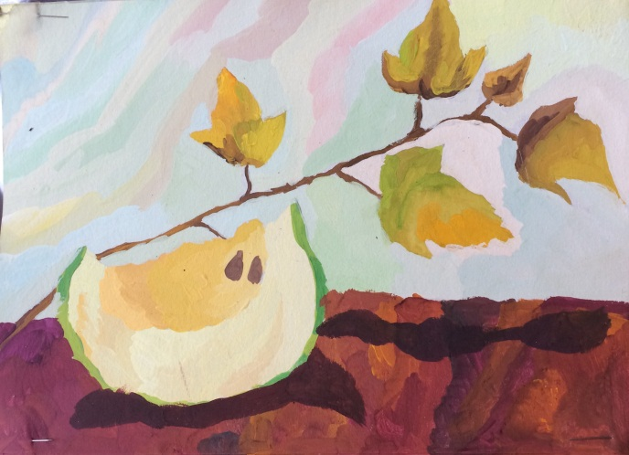
Гуашь - плотность письма и бархатистость краски( мазками)
Николаева Полина
Малямов Леонид
Николаева Полина
Малямов Леонид

Slide 15
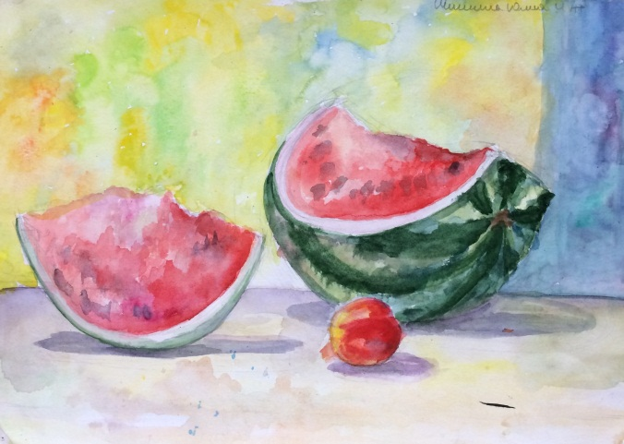
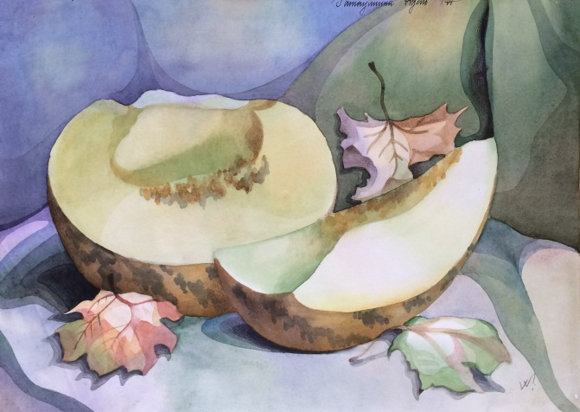
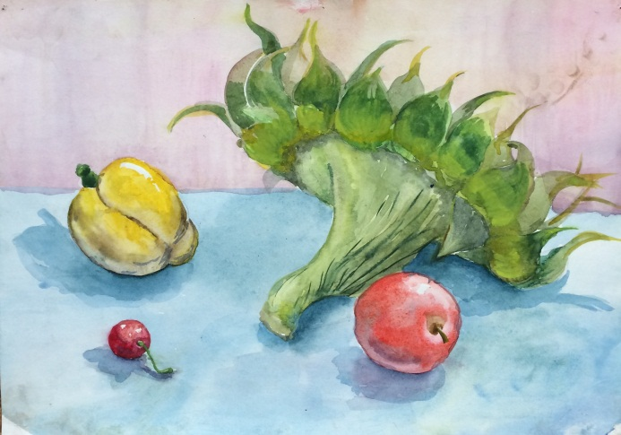
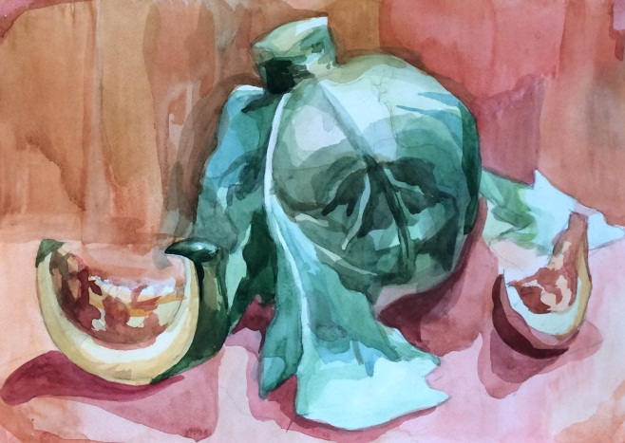
Акварельные осенние этюды
Морозова Анна
Гатауллина Адель
Петрянкина Алёна
Курбанов Тимур

Slide 16
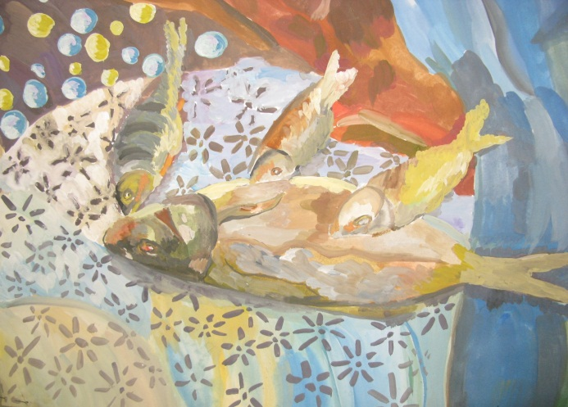
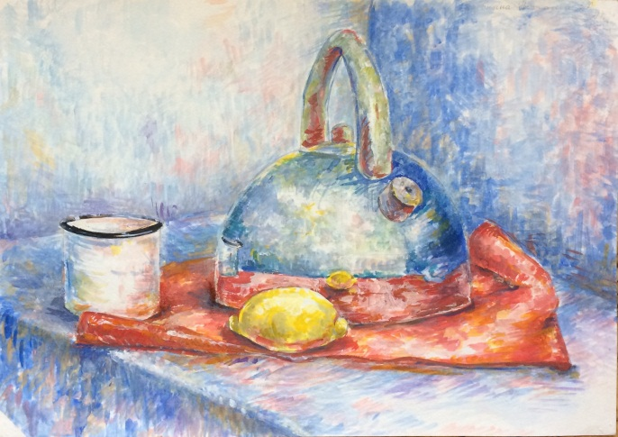
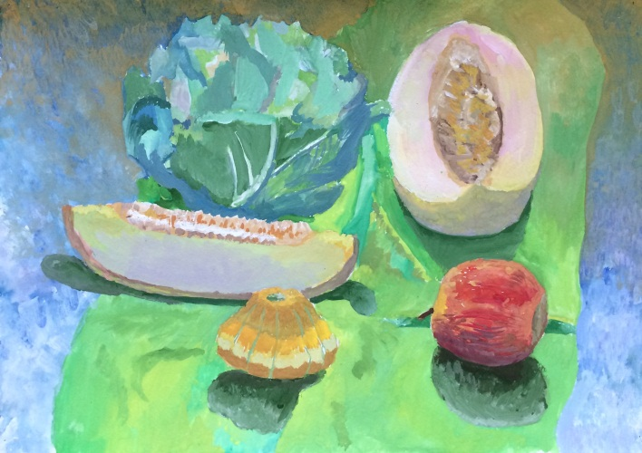
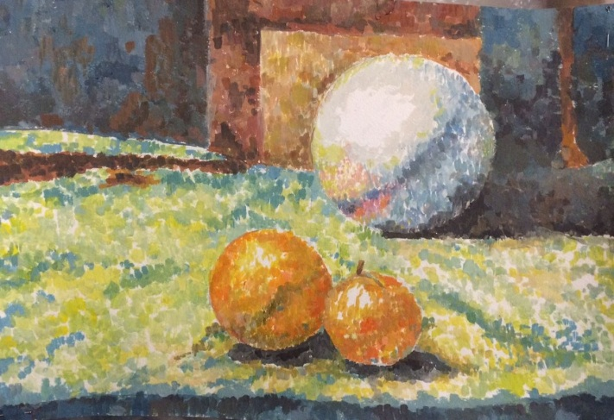
Натюрморты, выполненные гуашью
Сабирова Лия
Халиуллина Элина
Морозова Екатерина
Валитова Айгуль

Slide 17
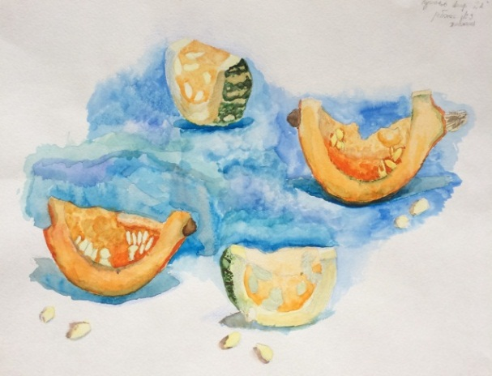
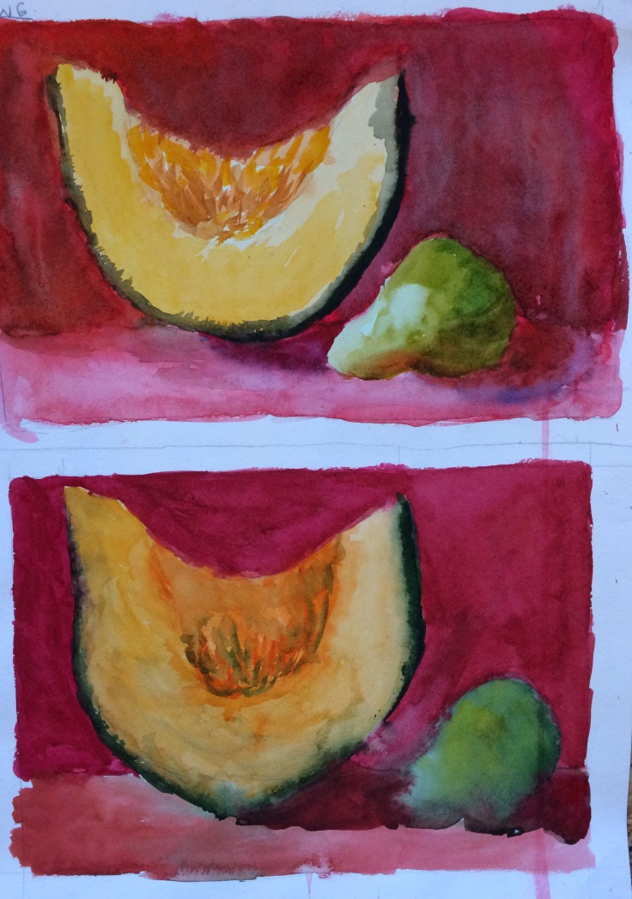
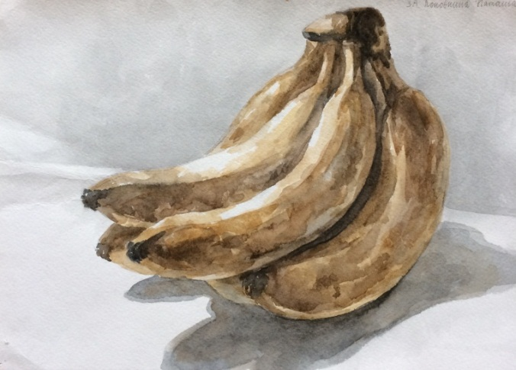
Изучение при разных источниках света: дневное, контрастное, вечернее.
Курманов Амир
Коновнина Наталья
Фазылов Азат

Slide 18


Длительная работа на большом формате
Ибрагимова Динара
Халиуллина Элина

Slide 19




Натюрморты ,выполненные на передачу материальности зеркальных и прозрачных предметов
Малыгина Анна
Кирина Светлана
Гиззатуллина Римма
Морозова Екатерина

Slide 20


Самыми ценными в живописной технике являются такие приемы, которые позволяют
наиболее правдиво характеризовать живописное состояние предмета и его материальность
Гатауллина Адель
Курбанов Тимур

Slide 21


Натюрморт с металлическими предметами
Морозова Екатерина
Кановнина Наталья

Slide 22


Натюрморты ,выполненные в ограниченной цветовой палитре
Гиззатуллина Римма
Коновнина Наталья

Slide 23


Гуашь на тонированной бумаге
Морозова Екатерина
Мачарадзе Тамара

Slide 24


Гуашь на тонированной бумаге
Кановнина Наталья
Гиззатуллина иРимма

Slide 25


Натюрморт в сдержанной цветовой гамме
Петрянкина Алёна
Гатауллина Адель

Slide 26


Постановка с игрушками
Петрянкина Алёна
Кановнина Наталья

Slide 27


Постановка с куклами
Петрянкина Алёна
Сабирова Лия

Slide 28



Тональное (монохромное) решение натюрморта
Мачарадзе Тамара
Тимофеев Илья
Сабирова Лия

Slide 29


Художественный образ натюрморта с чайкой
Халиуллина Элина
Сабирова Лия

Slide 30



Решение цветовых и тональных отношений в постановке
Халиуллина Элина
Морозова Екатерина
Гатауллина Адель

Slide 31


Живописное решение постановки натюрморта с чучелом птицы
Гайнутдинова Дина
Коновнина Наталья

Slide 32


Складки - решение тональных и цветовых решений
Медведев Данил
Петрянкина Алёна

Slide 33








Портреты, фигура человека с натуры и копии
Бронникова Полина
Подветельнова Ольга
Коновнина Наталья
Петрянкина Алёна
Чумакова Анна
Коновнина Наталья
Гайнутдинова Дина
Чумакова Анна

Slide 34


Натюрморт в интерьере
Гиззатуллина Римма
Малыгина Анна

Slide 35




Пленэр (живопись при сложных условиях естественного освещения).
Аршавская Кира
Коновнина Наталья
Петрянкина Алёна
Коновнина Наталья

Slide 36





Пленэр
Научив ребенка замечать, наблюдать окружающий мир, его надо научить видеть движения своей руки, следы карандаша и кисти.
Гайнутдинова Дина
Коновнина Наталья
Гиззатуллина Римма
В зоопарке
Петрянкина Алёна

